Slide 1

컴퓨터 개론 및 실습
2018.03.21
Prof. jung gook Kim
Modified by ju young Youn

Slide 2
자료형
자료형이란 자료의 형태를 의미한다
＂이것은 문장입니다.” <- 문장
12334 <- 정수
3.141592 <- 실수
A <- 문자
위의 예시들을 자료라고 한다
Notes:
헤더파일을 포함시키고 메인함수 시작
화면에 hello world를 출력
외부로 0값을 반환
메인함수 종료

Slide 3

자료형
자료형은 우리가 사용하는 자료를 명시하는 것이다
C언어에서 제공되는 자료형으로 char, short, int, float, double 등이 기본 자료형이다
기본 자료형은 코드상에서 키워드 색이 변한다
Notes:
헤더파일을 포함시키고 메인함수 시작
화면에 hello world를 출력
외부로 0값을 반환
메인함수 종료

Slide 4
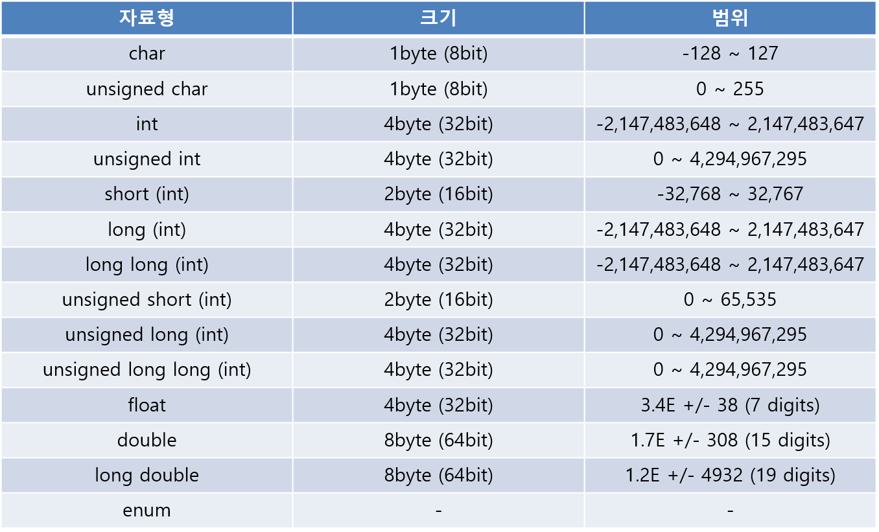
자료형의 종류
Notes:
헤더파일을 포함시키고 메인함수 시작
화면에 hello world를 출력
외부로 0값을 반환
메인함수 종료

Slide 5
자료형의 종류
일반적으로 자료형의 크기가 클수록 표현할 수 있는 데이터의 범위가 증가한다
하지만 실수는 크기가 크다는 것이 단순히 데이터의 표현 범위가 증가하는 것은 아니다
1000.01
0.00000001
실수(float와 double)은 소수점의 정밀도에 차이가 있다

Slide 6
변수와 상수
변수는 변하는 수, 상수는 변하지 않는 수를 의미
수학 문제를 풀 때 x, y의 값을 구할 수 있는 이유는 x, y가 변할 수 있는 변수이기 때문이다
1, 2, …, 99, 100, 1004.1004 등의 수는 상수이다

Slide 7
C언어에서 변수를 선언하는 방법
C언어에서는 자료형을 이용해 변수를 선언할 수 있다
“변수를 선언하다”라는 말의 의미는 변수를 사용하겠다고 알리는 것이다
변수 선언의 구조
변수 명은 원하는 대로 쓸 수 있다
자료형
변수 명

Slide 8



C언어에서 변수를 선언하는 방법
변수에는 자신이 원하는 데이터를 넣을 수 있다
또한 변수를 이용한 연산을 통해 원하는 계산 결과를 얻을 수 있다

Slide 9
C언어에서 변수를 출력하기
printf 함수를 이용해 변수를 출력할 수 있다
변수를 출력할 때는 문자열 안에 형식지정자를 사용한다

Slide 10
변수의 표기법
변수는 우리가 프로그래밍을 하며 특정한 자료형을 사용하겠다고 선언함과 동시에 이름을 지어주는 것
따라서 변수의 이름은 의미 없이 a, b 로 표기하는 것이 아닌 목적에 맞는 이름을 표기해주는 것이 좋다
변수명을 표기하는 것에 대한 변수명 규약이라는 것이 존재하고 크게 3가지가 있다

Slide 11
변수명 규약 – 헝가리안 표기법
Hungarian Notation
유래 - Microsoft의 헝가리안 프로그래머가 사용하던 변수명 명명 방식
사용 방법 – 변수의 자료형을 변수명 앞에 붙여주면 된다.
예)
int number; //일반 표기법
int intNumber; //헝가리안 표기법

Slide 12
변수명 규약 – 카멜 표기법
Camel Notation
유래 – JAVA 프로그래밍에서 사용된 것으로 추정됨
사용 방법 – 변수(함수)의 이름에 두 단어가 들어갈 경우 앞의 단어는 소문자로 시작, 뒷단어는 대문자로 시작
예)
int indexnumber; //일반 표기법
int indexNumber; //카멜 표기법

Slide 13
변수명 규약 – 파스칼 표기법
Pascal Notation
유래 – Pascal이 시작한 건 아닌 듯 함
사용 방법 – 변수(함수)의 이름에 두 단어가 들어갈 경우 앞의 단어는 대문자로 시작, 뒷단어도 대문자로 시작 (카멜 표기법과 유사하지만 앞 단어의 시작 문자만 다름)
예)
int indexnumber; //일반 표기법
int IndexNumber; //파스칼 표기법

Slide 14
변수명 제약조건
변수명을 명명하는 과정에서 표기법도 중요하지만 가장 중요한 것은 컴파일러가 인정하는 변수명을 명명하는 것도 중요하다
변수명에는 특수문자를 사용할 수 없고 숫자로 시작될 수 없으며 예약어는 사용될 수 없다
sum, _count, king3, n_picture ← 사용 가능한 변수명
2nd_try, Dollor#, double ← 사용 불가능한 변수명

Slide 15
예약어
예약어는 C언어에서 고유한 의미를 가지는 keyword를 의미
Eclipse를 이용하여 C언어 프로그래밍을 할 때 예약어는 색이 변하도록 되어있다
auto, double, int, struct, break, else, long, switch, case, enum,
register, typedef, char, extern, return, union, const, float, short, unsigned, continue, for, signed, void, default, goto, sizeof, volatile, do, if, static, while

Slide 16
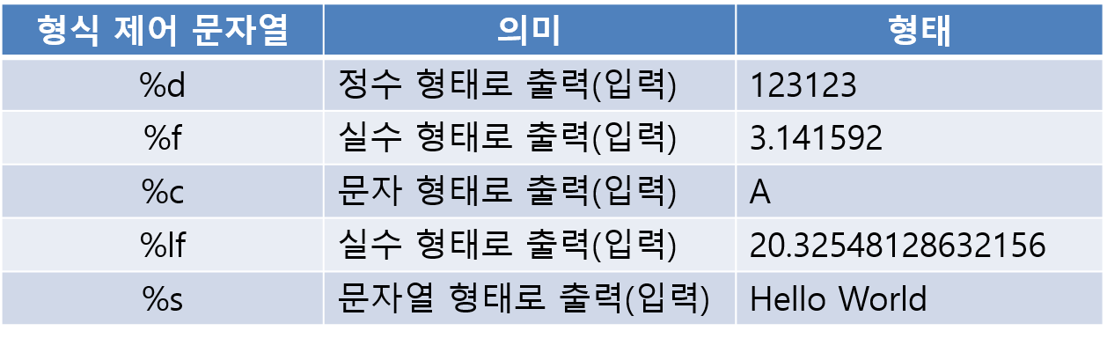
형식지정자
형식을 지정하는 문자열로서 \n과 같이 특별한 의미를 지니고 있는 문자열
형식지정자의 종류
이 외에도 다양한 형식지정자가 존재한다

Slide 17
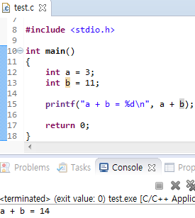
형식지정자와 변수를 이용한 계산
형식지정자와 변수를 이용하면 조금 더 편하게 프로그래밍을 할 수 있다

Slide 18
주석
주석은 코드 중간에 위치하며 코드를 설명하기 위해서 사용한다
주석은 프로그램 자체에는 영향을 주지 않는다
//기호를 기준으로 뒤로 한 줄을 주석으로 처리한다
/**/를 하나의 쌍으로 생각해서 한 줄 혹은 여러 줄을 주석으로 처리할 수 있다

Slide 19
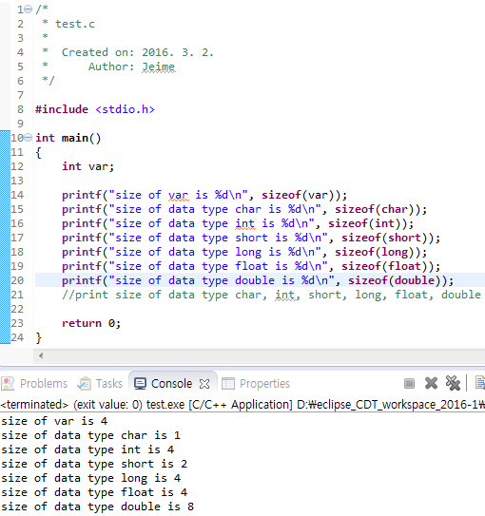
주석
여러 줄로 사용한 주석
한 줄로 사용한 주석

Slide 20
계산 결과 출력하기
다음은 우리나라의 지역별 온도이다
다음 데이터의 평균을 구하는 프로그램을 작성해보자
-1, 2, 4, 4, 4, 3, 4, 4, 7, 7, 6, 1
아래와 같은 형식 사용
형식 지정자
, 뒤의 내용이 형식 지정자를 대체한다
Notes:
헤더파일을 포함시키고 메인함수 시작
화면에 hello world를 출력
외부로 0값을 반환
메인함수 종료

Slide 21
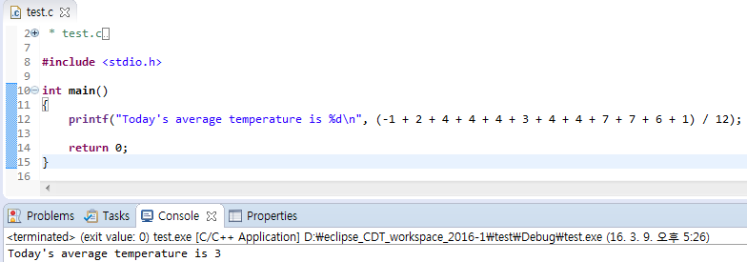
계산 결과 출력하기
%d 는 정수를 출력하는 형식 지정자이다
평균의 결과는 실수 값이기 때문에 위와 같이 계산을 하면 정확한 결과가 나오지 않는다
Notes:
헤더파일을 포함시키고 메인함수 시작
화면에 hello world를 출력
외부로 0값을 반환
메인함수 종료

Slide 22


계산 결과 출력하기
원래 계산결과는 3.75
따라서 우리는 실수를 이용하여 실수를 출력해야 한다
Notes:
헤더파일을 포함시키고 메인함수 시작
화면에 hello world를 출력
외부로 0값을 반환
메인함수 종료

Slide 23
계산 결과 출력하기
실수를 출력하기 위한 형식 지정자 : “%f”
C언어에서 실수를 계산하기 위해서는 실수로 입력하여 계산 해야한다
출력형식은 실수 형식인데 출력하는 값이 정수이기 때문에 발생하는 Warning
잘못 된 값이 출력됨
Notes:
헤더파일을 포함시키고 메인함수 시작
화면에 hello world를 출력
외부로 0값을 반환
메인함수 종료

Slide 24
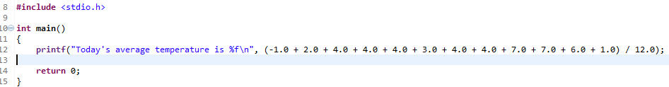
계산 결과 출력하기
따라서 숫자 뒤에 .0을 붙여 실수로 표기해야한다
올바른 표기법
Notes:
헤더파일을 포함시키고 메인함수 시작
화면에 hello world를 출력
외부로 0값을 반환
메인함수 종료

Slide 25
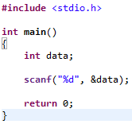
scanf 함수
사용자가 데이터 입력을 위해 사용하는 함수
“ ” 사이에 형식지정과 일치하는 형식의 데이터를 입력 받겠다는 의미
“ “ 뒤에 오는 변수는 변수 명 앞에 & 기호를 붙여줘야 한다

Slide 26
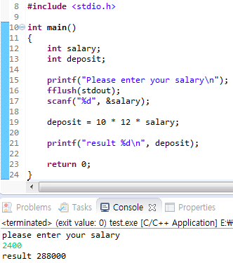
입력을 받아서 계산하는 프로그램 실습1
항상 입력 받을 데이터가 무엇인지 명시하는 것이 좋다!
데이터를 입력 받는다 형식지정자를 유의!!

Slide 27
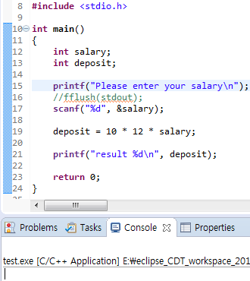
입력을 받아서 계산하는 프로그램 실습1
주의) Printf를 확실히 실행시켜 주는 함수 안 쓸 경우 화면에 아무것도 뜨지 않은 채로 입력만 기다리게 될 수 있다

Slide 28
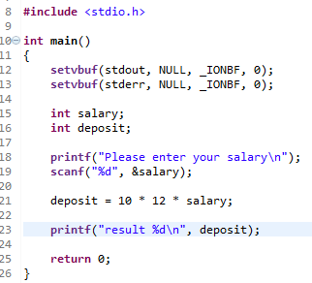
입력을 받아서 계산하는 프로그램 실습1
이러한 방식도 가능 이 방식을 추천

Slide 29
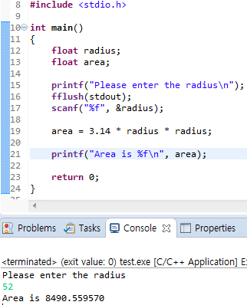
입력을 받아서 계산하는 프로그램 실습2
형식지정자가 변경된 것을 확인!!

Slide 30
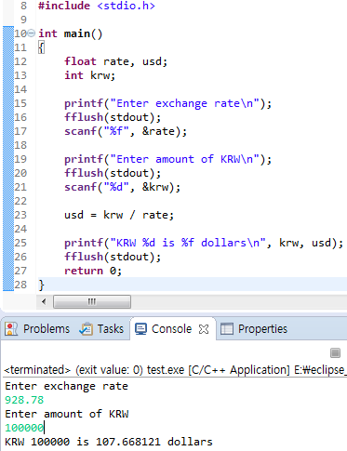
입력을 받아서 계산하는 프로그램 실습3
같은 자료형의 변수는 ,로 구분하여
여러 개 선언하는 것이 가능하다.
한 줄에 여러 개의 형식지정자를
쓰는 것도 가능하다.

Slide 31
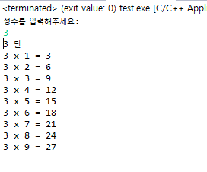
과제 #2
정수형 변수를 하나 입력 받아 해당하는 수의 구구단을 출력하는 프로그램 만들기
동일한 결과 화면이 나와야 한다.
루프문 허용 안함

Slide 32
과제 #2
환율 변환기: 원화 -> 달러, 달러 -> 원화 (2개 만들어야 함) 환율 1달러 : 1,132원 ex) 원화 -> 달러 예시

